Slide 1
Тестирование информационной системы

Slide 2
Тестирование информационной системы (ИС) – процесс, решающий задачу верификации соответствия требований выдвинутых к ИС и их программной реализации.
Тестирование ИС обеспечивает:
обнаружение ошибок;
демонстрацию соответствия функций ИС их назначению;
демонстрацию реализации требований к характеристикам ИС;
отображение надежности как индикатора качества ИС.

Slide 3
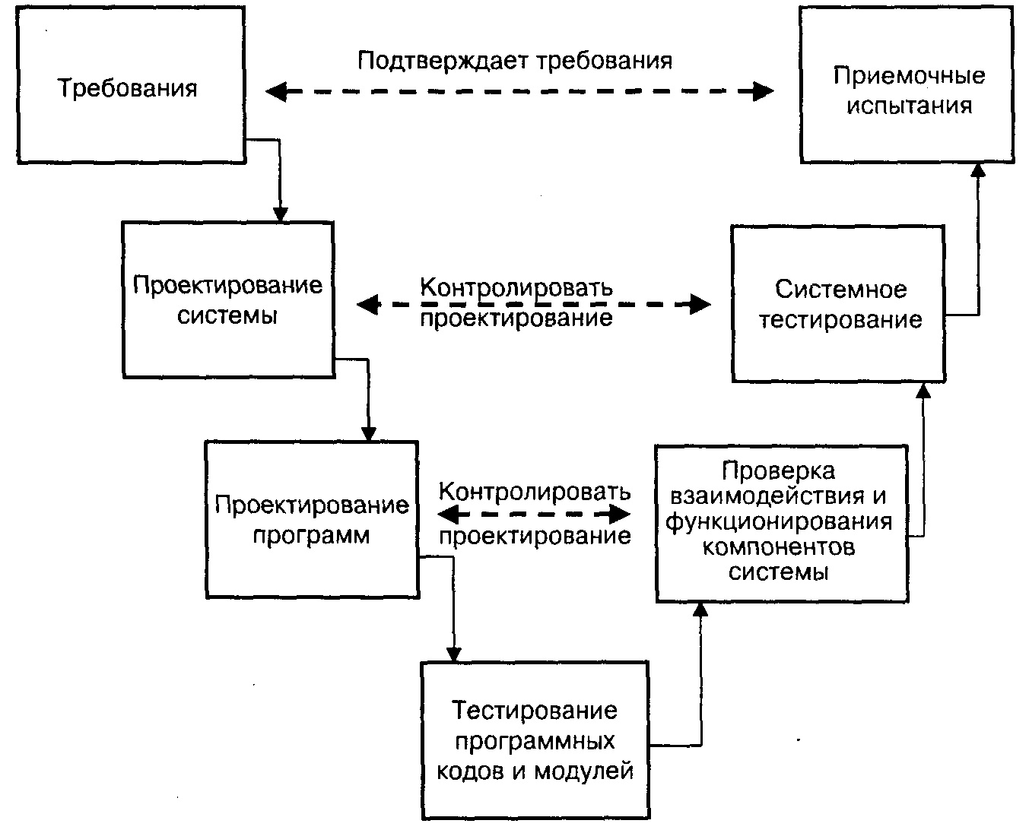
Взаимосвязь этапов разработки ИС и тестирования ИС

Slide 4
Уровни и виды тестирования ИС
модульное тестирование;
интеграционное тестирование;
системное тестирование;
приемочное тестирование – пользователи.

Slide 5
Модульное тестирование
Модульное тестирование - это тестирование ИС на уровне отдельно взятых модулей, функций или классов.
Цель модульного тестирования состоит в выявлении локализованных в модуле ошибок в реализации алгоритмов, а также в определении степени готовности системы к переходу на следующий уровень разработки и тестирования.
Модульное тестирование чаще всего проводится по принципу "белого ящика“.
Модульное тестирование обычно подразумевает создание вокруг каждого модуля определенной среды

Slide 6
Обнаруживаемые ошибки
На уровне модульного тестирования проще всего обнаружить дефекты, связанные с алгоритмическими ошибками и ошибками кодирования алгоритмов.
Ошибки, связанные с неверной трактовкой данных, некорректной реализацией интерфейсов, совместимостью, производительностью и т.п. обычно выявляются на более поздних стадиях тестирования.

Slide 7
Интеграционное тестирование
Интеграционное тестирование (тестирование сборки) - тестирование части системы, состоящей из двух и более модулей.
Основная задача - поиск дефектов, связанных с ошибками в реализации и интерпретации взаимодействия между модулями.
Так же, как и модульное тестирование, оперирует интерфейсами модулей и подсистем и требует создания тестового окружения
Основная разница между модульным и интеграционным тестированием состоит в типах обнаруживаемых дефектов. В частности, на уровне интеграционного тестирования часто применяются методы, связанные с покрытием интерфейсов
Интеграционное тестирование использует модель "белого ящика" на модульном уровне.

Slide 8
Системное тестирование
Основная задача системного тестирования - выявление дефектов, связанных с работой системы в целом:
отсутствующая или неверная функциональность;
неверное использование ресурсов системы;
непредусмотренные комбинации данных пользовательского уровня;
несовместимость с окружением;
непредусмотренные сценарии использования;
неудобство в применении и тому подобное.
Системное тестирование производится над проектом в целом с помощью метода «черного ящика».

Slide 9
Типы дефектов ИС
 | Модульное | Интеграционное | Системное
Локальные дефекты |  | Интерфейсные дефекты | Отсутствующая функциональность, ошибки совместимости, документации, переносимости, проблемы производительности, инсталляции и т.п.

Slide 10
Приемочное тестирование
Приемочное тестирование - тестирование ИС конечными пользователями в реальном окружении.
Приемочные тесты разрабатываются пользователями (обычно в виде сценариев).

Slide 11
Другой пример разделения на категории
Тестирование по целям:
функциональное тестирование - каждое функциональное требование транслируется в сценарии тестирования (используя техники «черного ящика») для того, чтобы проверить, что система функционирует в точности, как и описано в спецификации (техническом задании на разработку)
нефункциональное тестирование:
тестирование производительности;
стрессовое тестирование;
нагрузочное тестирование;
тестирование удобства использования;
тестирование интерфейса пользователя;
тестирование безопасности;
тестирование локализации;
тестирование совместимости.

Slide 12
Функциональное тестирование
Для проведения функционального тестирования персоналом отдела
технического контроля разрабатывается документ «Программа и методика испытаний функционала приложения» (ПМИ).
Документ ПМИ содержит:
перечень сценариев тестирования программного родукта с подробным описанием шагов;
каждый шаг сценария тестирования характеризуется действиями пользователя
(специалиста по тестированию) и ожидаемыми результатами – ответной реакции
программы на эти действия;
программа и методика испытаний обязана имитировать эксплуатацию
программного продукта в реальном режиме;
сценарий тестирования должен быть построен на основе анализа операций, которые будут выполнять будущие пользователи системы, а не быть искусственно составленной последовательностью понятных только разработчику манипуляций.

Slide 13
Классы тестов
Классом можно назвать группу значений, которые программа обрабатывает одним и тем же способом.
Граничные значения класса – те входные данные, на которых программа меняет свое поведение
Границу нужно протестировать с двух сторон

Slide 14
Виды тестов
Базовый тест - простой тестовый пример.
Инвентаризация -определить различные категории данных и создать тесты для каждого элемента категории.
Комбинированные тесты -скомбинировать различные входные данные.
Граничные оценки - оценить поведение программы при граничных значениях данных.
Ошибочные данные -оценить отклик системы на ввод неправильных данных.
Нагрузочные тесты, создание напряжений -попытаться вывести систему из строя.

Slide 15
Фазы тестирования
1) создание тестового набора – набора входных и ожидаемых выходных параметров;
2) прогон программы на нем в соответствии со сценарием
тестирования - специальным образом разработанное описание последовательности действий в системе и ожидаемое поведение;
3) получение протокола тестирования - специальным образом оформленные документы по каждому тесту, которые должны содержать информацию, достаточную для повторения теста (сценарий тестирования, тестовый набор, результаты тестирования, связанные с контрольными примерами, включая все ошибки, выявленные при выполнении теста, штат персонала, вовлеченного в тестирование);
4) оценка результатов выполнения программы на наборе тестов с целью принятия решения о продолжении или остановке тестирования.

Slide 16
Характеристики хорошего теста
существует вероятность выявления тестом ошибок;
определены входные данные;
определен ожидаемый результат, считаемый «хорошим»;
не избыточен;
воспроизводим;
тестовый набор должен быть наилучшим в своей категории;
не должен быть слишком простым или слишком сложным;
некорректное поведение программы должно проявляться с достаточной очевидностью;
экономичный (нет избыточных шагов).

Slide 17
Основные ошибки при составлении тестовых сценариев
слишком длинный сценарий;
неполное, неправильное или непоследовательное описание условий тестирования или подготовки тестового окружения ;
пропущенные «очевидные» шаги ;
использование устаревшей информации о тестируемой системе ;
неочевидно, кто должен выполнить действие: пользователь или система ;
неясно, что является успешным результатом.
отсутствие очистки системы.

Slide 18
составляющие теста
Цель теста (объект тестирования):
Метод тестирования:
Окружение, данные, подготовка системы:
Сценарий: (шаги, оформленные таблицей или списком)
действия;
ожидаемые результаты.
Опциональная дополнительная информация:
снимки экрана;
логи;
файлы, сгенерированные в процессе теста;
….

Slide 19
Подход к созданию тестов на примере
Объект тестирования: программа, которая вводит два числа и выводит их сумму.
Сценарий тестирования :
ввести два числа - каждое из чисел содержит цифры;
ввод каждого числа отображается на экране;
после ввода чисел расчет суммы производится командой;
после вызова команды выводится сумма введенных чисел.
Возможные ошибки:
ошибка проектирования: нет сопроводительной информации, что вводить;
ошибка проектирования: как остановить программу;
ошибка кодирования: ответ в стороне от исходных данных.

